Slide 1
Redes de COmputadores
Dra. Nivia Cruz Quental

Slide 2
Abstração

Slide 3
Abstração
Host: www.eventmobi.comUser-Agent: Mozilla/5.0 (Windows NT 6.1; rv:47.0) Gecko/20100101 Firefox/47.0
Accept: text/html,application/xhtml+xml,application/xml;q=0.9,*/*;q=0.8
Accept-Language: pt-BR,pt;q=0.8,en-US;q=0.5,en;q=0.3
Accept-Encoding: gzip, deflate
Cookie: PHPSESSID=e8a778b061a12632727720338930bba3; __utma=224322895.217258974.1466294851.1466294851.1466294851.1; __utmb=224322895.1.10.1466294851; __utmc=224322895; __utmz=224322895.1466294851.1.1.utmcsr=(direct)|utmccn=(direct)|utmcmd=(none); __ar_v4=%7CQDO2FQLX5NARNISETIRUPU%3A20160619%3A1%7CFPLIGNIJXRDF7M2ERUH7M4%3A20160619%3A1%7CGBN2DRETAJH37GEN6S3KWS%3A20160619%3A1; visitor_id25632=205399990; __distillery=4059fe1_6f10a691-8c76-4f49-bcdb-515a257f66fa-3b050fbb0-9e6850244f28-b627
Connection: keep-alive
Cache-Control: max-age=0

Slide 4

Abstração

Slide 5
Abstração
...

Slide 6
Internet
Rede das redes
ISPs locais, regionais, redes de empresa, redes de pesquisa
Borda da rede
Aplicações e hospedeiros (cliente e servidor)
Núcleo da rede
Switches, roteadores, multiplexers,
Meio físico
Enlaces, meio sem fio

Slide 7
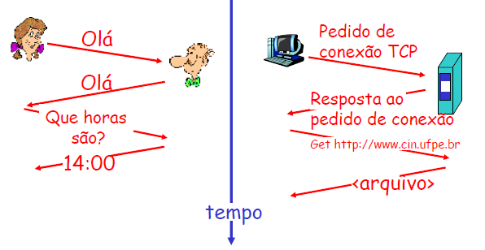
Internet
Protocolos
“definem o formato, a ordem das msgs enviadas e recebidas entre entidades de rede e ações tomadas sobre transmissão e recepção de mensagens”
Padrões RFC

Slide 8
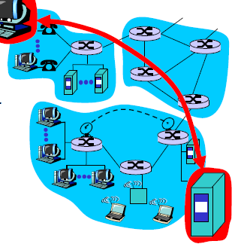
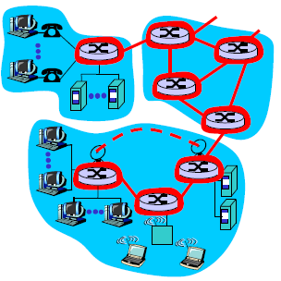
Internet
Na Borda da rede
Serviços orientados a conexão
Preparação para transferência de dados (handshaking)
TCP
Serviços não orientados a conexão
Sem garantia de entrega dos dados
UDP
No núcleo da rede
Comutação de circuitos
Circuitos virtuais
Recursos dedicados
ATM
Comutação de pacotes
Rede de datagramas
Disputa por recursos (melhor esforço)
TCP/IP

Slide 9
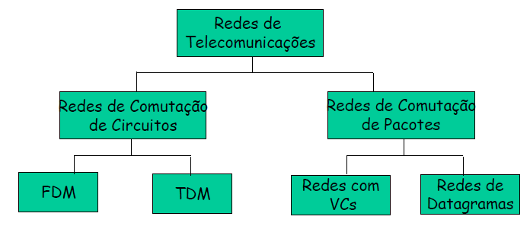
Internet
Taxonomia

Slide 10
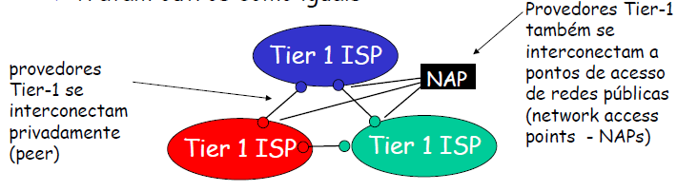
Rede das redes
Aproximadamente hierárquica
No centro: ISPs “tier-1” (e.g., Embratel, MCI, Sprint,AT&T, Cable and Wireless),
Cobertura nacional/internacional
Tratam outros como iguais

Slide 11
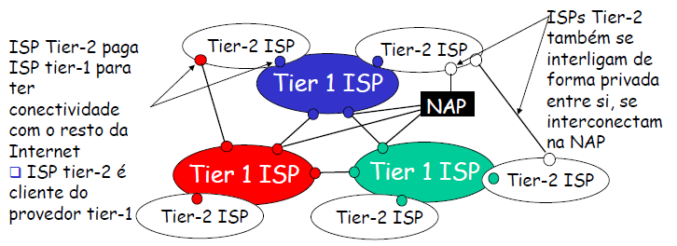
Rede das redes
ISPs “Tier-2” : ISPs menores (geralmente regionais)
Se conectam a um ou mais ISPs tier-1, possivelmente através de outros ISPs tier-2

Slide 12
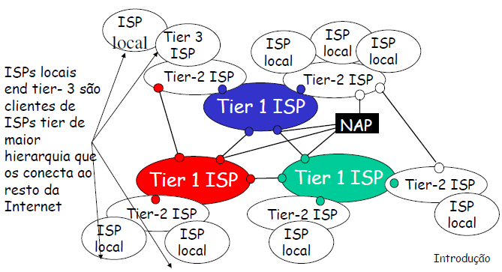
Rede das redes
ISPs “Tier-3”e ISPs locais
Última rede de acesso (mais próxima aos end systems)

Slide 13
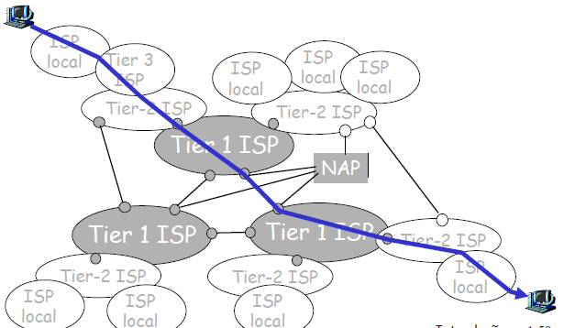
Rede das redes

Slide 14
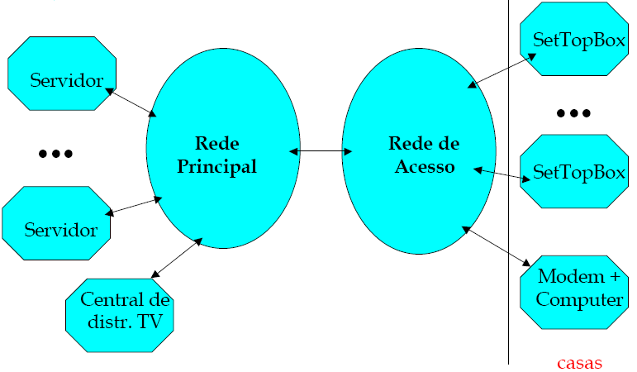
Redes Broadband
Redes compostas de servidores, uma rede principal e uma rede de acesso aos clientes

Slide 15
Elementos de uma Rede Broadband
Servidores
Servidores de Internet
Servidores de Vídeo on-demand
Servidores de Áudio on-demand
Centrais de programação de TV broadcast
Rede principal
Rede de alta capacidade
ATM
TCP/IP
Interconecta os servidores

Slide 16
Elementos de uma Rede Broadband
Redes de Acesso
Liga a rede principal à residência do usuário
Cabos (coaxial, par trançado)
Fibras óticas
Wireless (rádio, satélite)
Combinação de tecnologias

Slide 17
Redes de Acesso
Tecnologias
FTTC- Fiber to the curb
FTTH – Fiber to the home
HFC – Hybrid Fiber Coax
xDSL – Digital Subscriber line
MMDS – Multichannel Multipoint Distribution System
LMDS – Local Multipoint Distribution System
WiMAX, WiFi, LTE, 3G ...

Slide 18
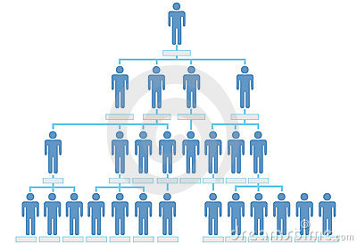
Padronização em redes
Década de1970
Não havia padronização entre redes
ISO (International Organization for Standardization, organização internacional de padronização e normas)
OSI (Open Systems Interconnections)
Modelo em camadas
Compreensão simplificada
Comunicação entre diferentes hardwares/softwares
Independência na manutenção

Slide 19
Modelo em camadas
Serviços
Protocolos
Aplicação
Aplicação
Modelo TCP/IP
Apresentação
Modelo OSI
Sessão
Transporte
Rede
Enlace
Física

Slide 20
Camada de aplicação
Próxima do usuário final
Usada por aplicativos
Http, Telnet, SSH, FTP, DNS, SMTP, ...
GET www.site.com/index.html
200 <html><header>...

Slide 21
Camada de Apresentação
Camada de sintaxe
Encoding
Compressão
Criptografia
Túneis encriptados do SSH
Accept encoding:gzip
Compressed data

Slide 22
Camada de Sessão
Gerência de conexão fim a fim
Segurança
Autenticação
Sincronismo
Ex:
RPC, SQL, NFS, AppleTalk
Gerência de sessões TCP
SYN
SYN/ACK
ACK

Slide 23
Camada de Transporte
Segmenta dados
Identifica um fluxo pelo par endereço+porta
Pode garantir entrega correta e ordenada dos dados
Pode fazer controle de fluxo e congestionamento
TCP,UDP,RTP,...
DATA
ACK

Slide 24
Camada de Rede
Encaminhamento de pacotes inter-redes
Define endereçamento
Define roteamento
IPv4, IPv6, MIP, PMIPv6, OSPF, ICMP...
Echo Request
Destination Unreachable

Slide 25
Camada de enlace
Acesso ao meio
Descoberta e handover
Detecção de erros
Ethernet, 802.11, 3G, 4G, SDH ...
Data Frame
Data Frame
Probe Request
Probe Reply
...

Slide 26
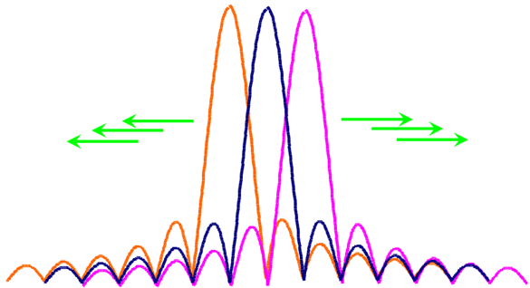
Camada física
Especificações elétricas
Taxas de transmissão
Modulação
Transmissão dos bits
Acesso ao meio de transmissão
TDM, FDM, OFDM, DSSS,...

Slide 27
Caminho fim a fim
Origem
Destino
M
M
H
H
H
M2
M2
H
H
H
M1

Slide 28
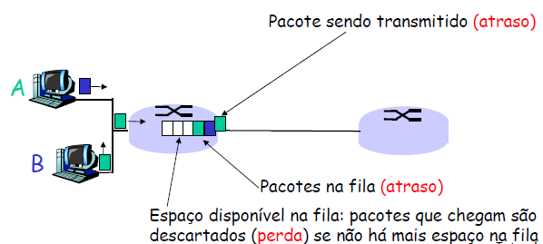
Perdas e atrasos
Pacotes são enfileirados (“bufferizados”) nos roteadores
Taxa de chegada de pacotes ao enlace excede a capacidade do linkde saída
Pacotes são colocados na fila, aguardam ser transmitidos

Slide 29
Atrasos
Processamento (d_{proc})
Remoção de cabeçalhos
Calculo de checksum
Determinação do enlace de saída
microssegundos
Fila (d_{queue})
Tempo aguardando transmissão pelo enlace de saída
Depende do congestionamento
Transmissão (d_{trans})
Depende da largura de banda (R) e do tamanho do pacote(L)
L/R
Propagação (d_{prop})
Depende da distância do enlace e velocidade no meio
d/s (distância/velocidade) s = 2.10^8 m/s (cabo) ; 3.10^8 m/s (sem fio)
Entre microssegundos a milissegundos

Slide 30

Atrasos
Atraso nodal
Intensidade de tráfego na fila
a x d_{trans} = L a /R
a = taxa média de chegada de pacotes
Próximo de 0 : atraso médio é pequeno
Próximo de 1 : atraso médio é significativo
Maior que 1 : atraso muito alto

Slide 31
Medindo atraso
Traceroute (no windows, tracert)
No exemplo, alvo a 9 saltos de distância
Para cada salto, 3 medições do RTT (round trip time) – tempo de ida e volta
C:\Users\Usuario>tracert www.example.com
Rastreando a rota para www.example.com [93.184.216.34]
com no máximo 30 saltos:
1 28 ms 2 ms 2 ms Link-One.Home [192.168.1.1]
2 270 ms 305 ms 273 ms 200-217-255-225.host.telemar.net.br [200.217.255.225]
3 342 ms 305 ms 275 ms 200.195.106.240
4 387 ms 381 ms 525 ms 100.122.18.251
5 205 ms 240 ms 133 ms 100.122.20.38
6 420 ms 365 ms 399 ms 100.122.18.21
7 276 ms 283 ms 233 ms 46.22.65.108
8 226 ms 229 ms 237 ms 192.16.6.93
9 326 ms 343 ms 346 ms 93.184.216.34

Slide 32
Referências
Tanenbaum, A.S. “Redes de Compudadores” – Ed Campus.
Kurose, J.F, Ross, K.W. “Redes de Computadores e a Internet – Uma nova abordagem” – Pearson Addison Wesley.
http://pt.slideshare.net/prazins/sesso-do-modelo-osicamada-5
http://www.teleco.com.br/tutoriais/tutorialqosotm/pagina_2.asp
https://support.microsoft.com/pt-br/kb/103884

